Slide 1
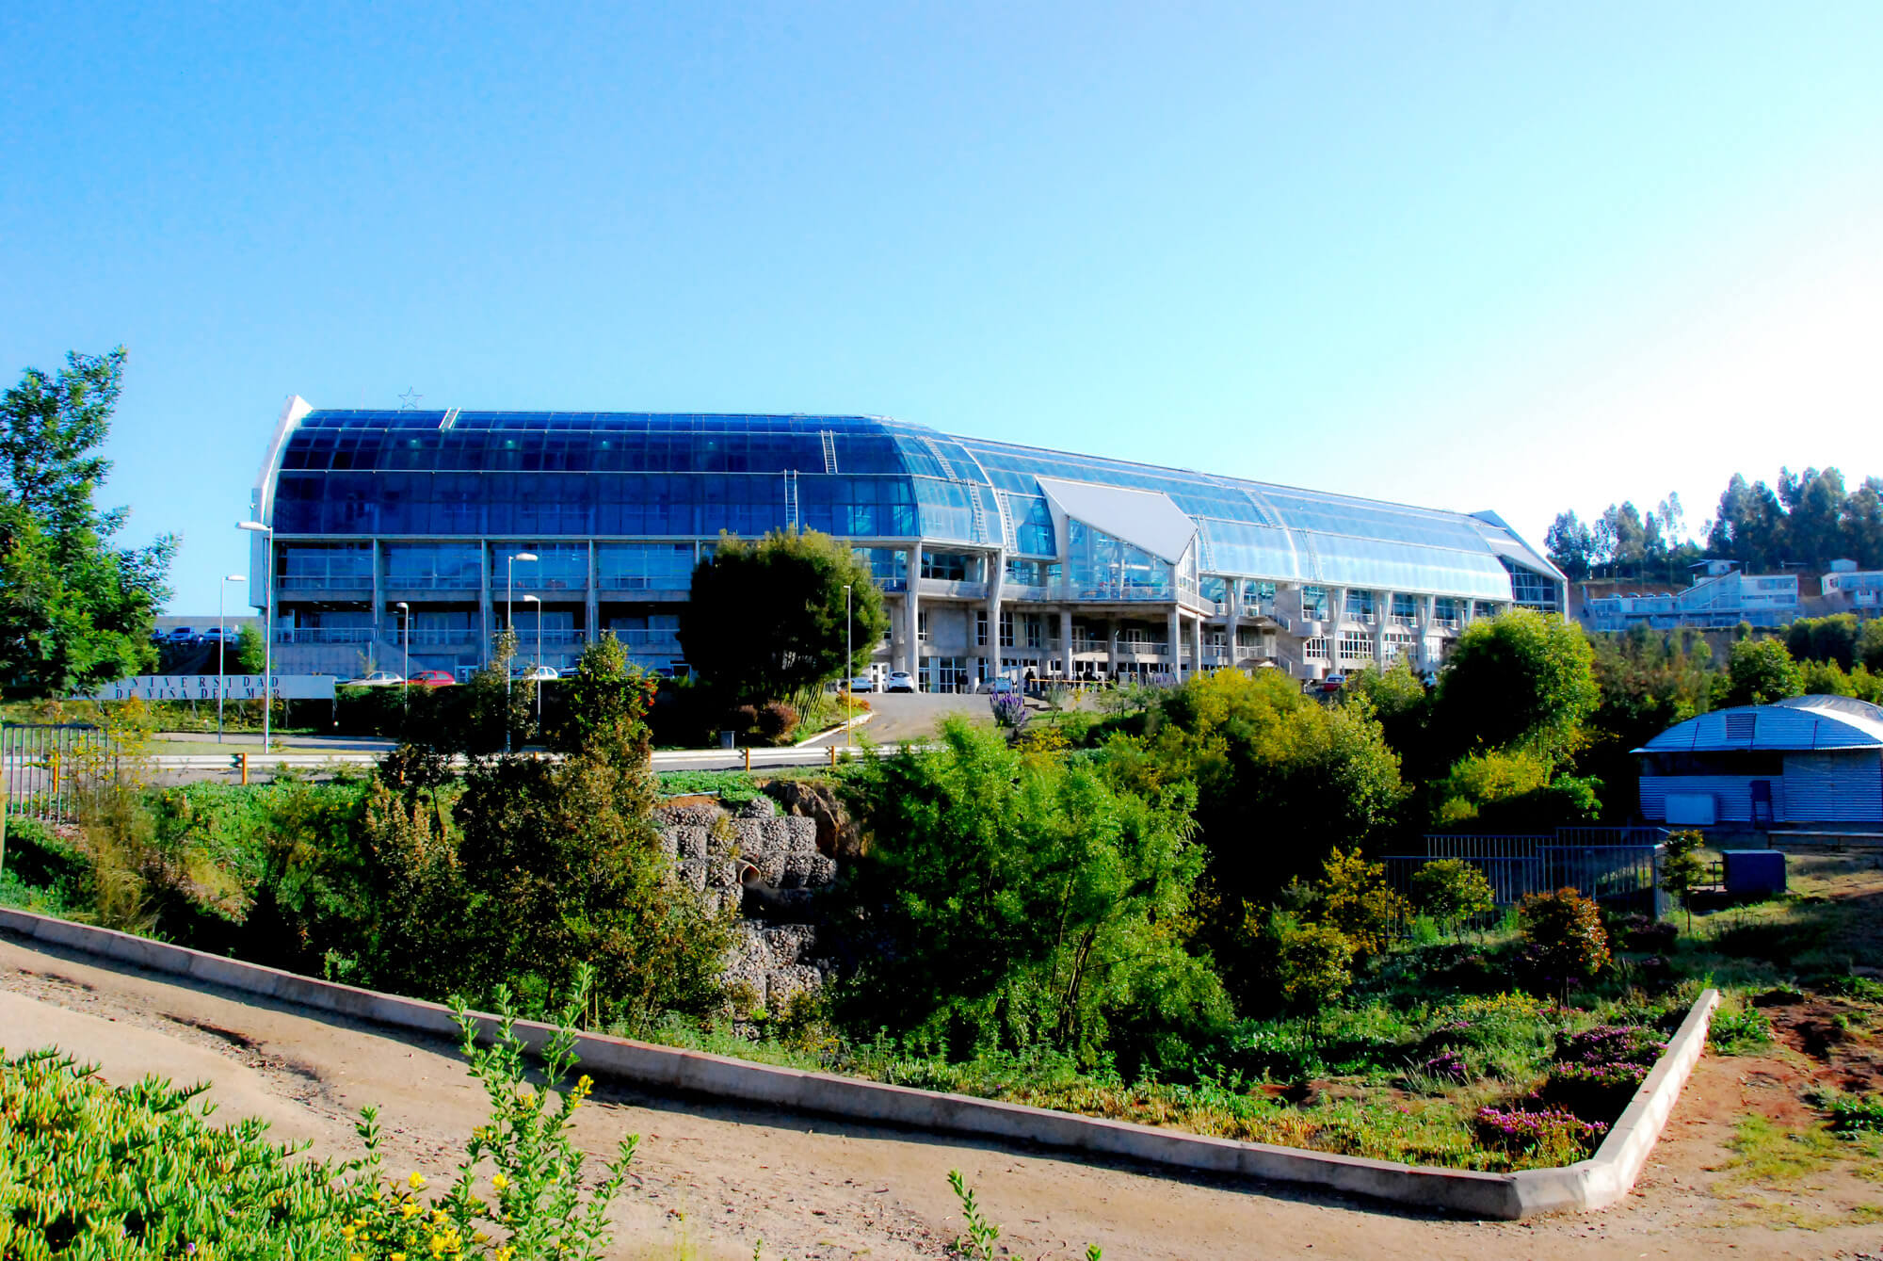

PLATAFORMA COLABORATIVA DE DOCUMENTACIÓN PARA EL APOYO AL ESTUDIO
PROYECTO DE TÍTULO
ESCUELA DE INGENIERÍA Y NEGOCIOS
INGENIERÍA CIVIL INFORMÁTICA
ENZO CALDERÓN N.

Slide 2
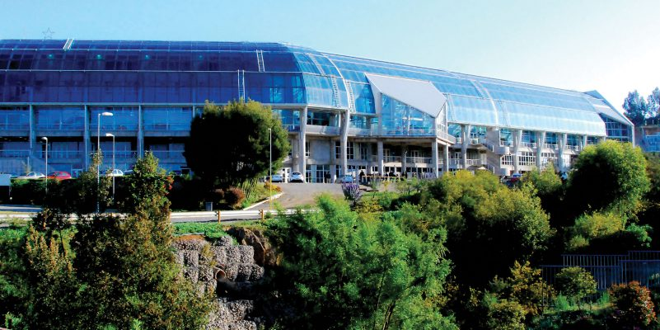

5
CONTENIDO
ANTECEDENTES
1
6
DESCRIPCIÓN DE LA INDUSTRIA.
PLAN DE TRABAJO
2
7
IDENTIFICACIÓN DE LA OPORTUNIDAD.
EVALUACIÓN ECONÓMICA
3
8
DESCRIPCIÓN DE LA OPORTUNIDAD
PROTOTIPO
4
9
OBJETIVOS
CONCLUSIÓN
Notes:
https://pixabay.com/en/skyscraper-glass-facade-offices-418189

Slide 3





DESCRIPCIÓN DE LA INDUSTRIA.
Colaboratividad Comportamiento Natural Del Ser Humano.
Factores Que Lo Facilitan:
La Actualidad Es El Punto De Mayor Comunicación Y Conexión En La Historia.
Las Tecnologías Fomentan La Colaboratividad En Las Personas
Modelo De Negocios Basado En Colaboración.(Crowdsourcing)
Diversos ámbitos

Slide 4
DESCRIPCIÓN DE LA INDUSTRIA.
284 personas 24,9% utilizan plataformas educativas en el ámbito educacional.
826 persona 72,4% utilizan las plataformas colaborativas por comodidad.
868 personas 76,1% utilizan plataformas colaborativas para el ahorro de tiempo.
Generación X y Y son los mayores interesados por utilizar plataformas colaborativas del ámbito educativo

Slide 5


IDENTIFICACIÓN DE LA OPORTUNIDAD.
ENCUESTA
25 PERSONAS
UTILIZARÍAS A PLATAFORMA
80% SI
20% NO
INTERES POR REPOSITORIO
19 SI
6 NO
GRATUITO
DE PAGO
GRATUITA:
EVALUAR CONTENIDO:
INGRESAR MULTIPLES TIPOS DE ARCHIVOS:
CLASIFICAR CONTENIDO POR AREA DE CONOCIMIENTO:
BUSQUEDA FACIL DE MATERIAL:
FACIL ACCESO

Slide 6
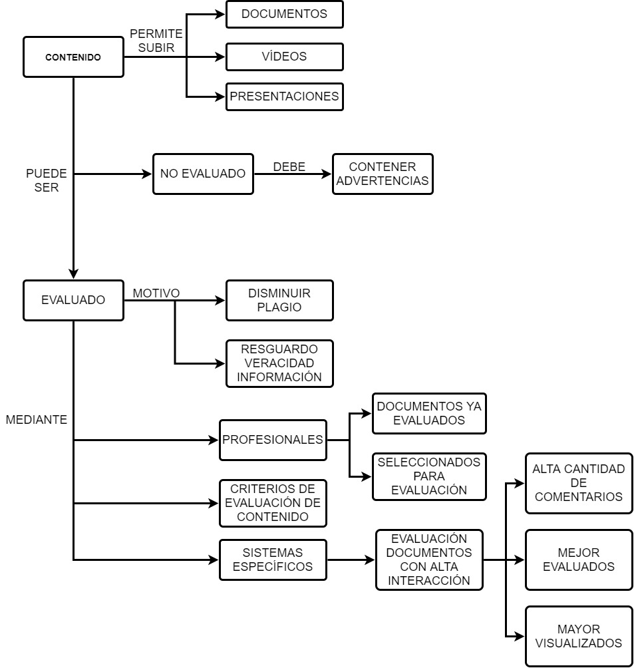
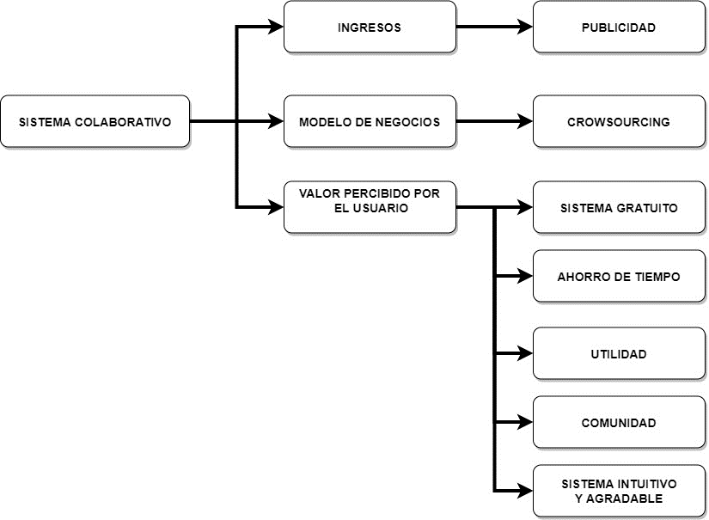
DESCRIPCIÓN DE LA OPORTUNIDAD

Slide 7
OBJETIVOS
OBJETIVO GENERAL
Desarrollar una plataforma de carácter colaborativo, la cual permita a estudiantes almacenar, valorizar y referenciar documentación.
OBJETIVOS ESPECIFICOS
Diagnosticar la necesidad de la implementación de una plataforma estudiantil colaborativa que permita compartir documentación desarrollada por estudiantes y sus requerimientos necesarios.
diseñar una plataforma colaborativa que permita compartir, valorizar y referenciar documentación estudiantil.
Implementar un prototipo funcional representativo de carácter colaborativo que permita a los usuarios compartir, valorizar y referenciar documentación desarrollada por estudiantes.

Slide 8
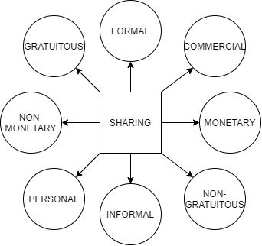
DIAGNOSTICO DE LA INDUSTRIA
 | Selección de eje | Descripción
A | Gratuito | La principal característica del presente proyecto es el carácter gratuito con el que contará.
B | Formal | El proyecto se mantendrá de manera formal alineándose a los criterios gubernamentales mostrándose como un proyecto sin findes de lucro.
C | No monetario | El presente proyecto no recibirá ningún intercambio monetario por parte de los futuros usuarios, sin embargo, de manera implícita la colaboración de los usuarios fomentará su mantenimiento.
D | No comercial | Al ser un proyecto sin fines de lucro el proyecto se presenta como no comercial.

Slide 9
DIAGNOSTICO DE LA INDUSTRIA
Ventajas de la industria
Reducción de costos
Permite abarcar oportunidades enfocándose en las nuevas tendencias tecnológicas utilizadas por los usuarios
Capacidad de ofertar un servicio de manera gratuita
Sentido de pertenencia a una comunidad
Gran cantidad de interesados
Posibilidad de actuar de manera informal o no bajo las mismas reglas que una organización tradicional
Desventajas de la industria
Pocas opciones para obtener retornos.
Costos de tiempo para la obtención de un equilibrio en cuanto a ganancias que solventen los costos.
Información con poco valor de importancia.
Propiedad intelectual.

Slide 10
ANTECEDENTES DEL PROYECTO
SOLUCIÓN INFORMÁTICA
Búsqueda fácil y rápida de documentación.
Ingreso de documentación posibilitando la referenciación de documentación, evaluación de contenido y vinculación a entidades.
MÓDULOS
Usuario
Contenido
Evaluador
Entidad Académica
EVALUADOR DE PROYECTO
Equipo conformado por 4 estudiantes universitarios.

Slide 11
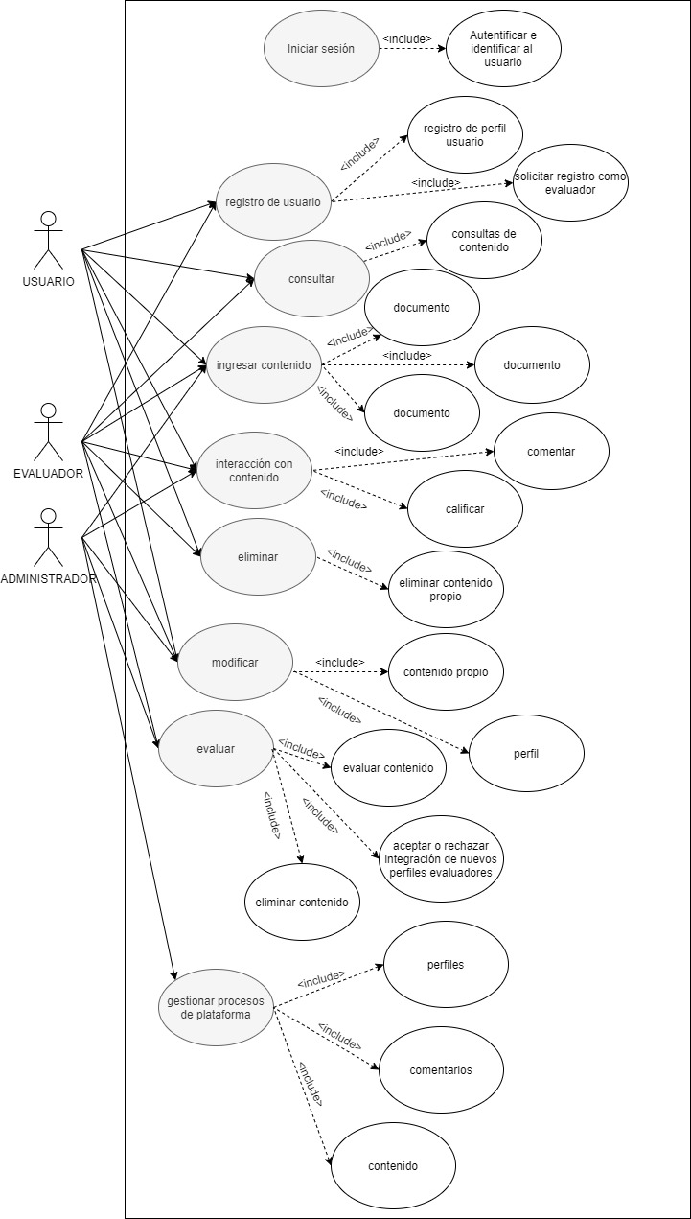
ANTECEDENTES
DEL PROYECTO
FUNCIONALIDADES DEL PRODUCTO

Slide 12
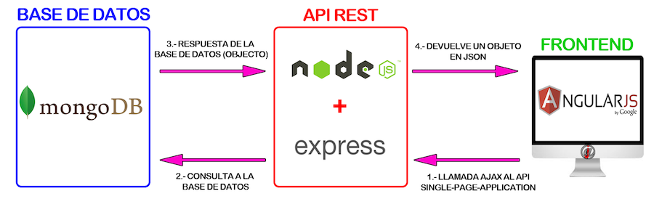
ANTECEDENTES DEL PROYECTO
RETORNO DE INGRESOS
VARIABLE A SENSIBILIZAR SON LAS VISITAS
INTEGRACIÓN DE GOOGLE ADSENSE
PUBLICIDAD DE AMBITO EDUCATIVO Y EMPRESARIAL
TECNOLOGÍAS

Slide 13
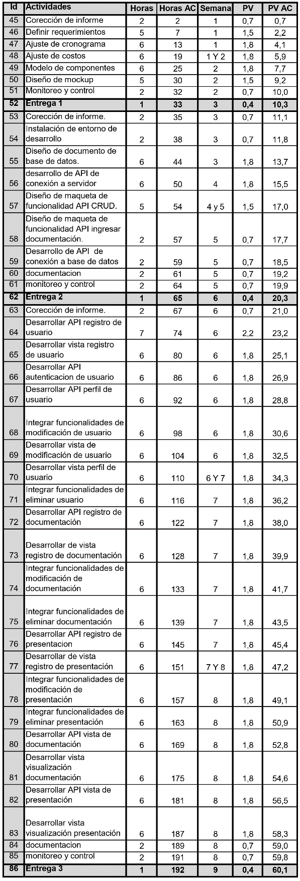
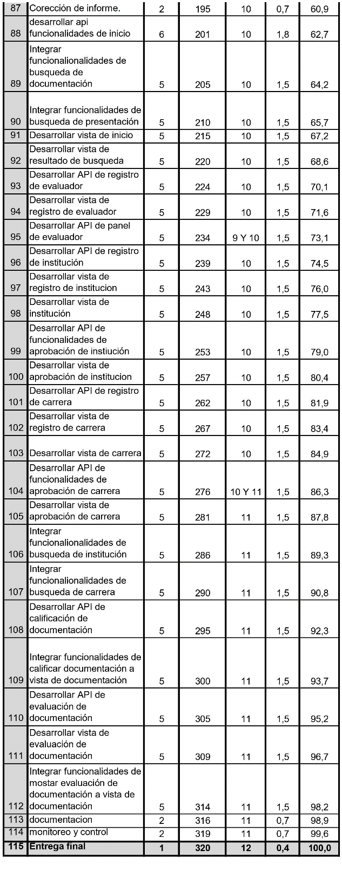
PLAN DE TRABAJO
20 HORAS POR SEMANA TOTAL 320 HORAS 16 SEMANAS
ESFUERZO 1 A 10 TOTAL 271 DE ESFUERZO

Slide 14
PLAN DE TRABAJO
20 HORAS POR SEMANA TOTAL 320 HORAS 16 SEMANAS
ESFUERZO 1 A 10 TOTAL 271 DE ESFUERZO

Slide 15
EVALUACIÓN ECONÓMICA
COSTOS DE DESARROLLO
COSTOS OPERACIONALES
PERSONAL: $1.160.043
ADQUISICIONES: $771.911
PERSONAL: $4.031.232
SERVICIOS WEB: $68.931
PUBLICIDAD: $30.000
COSTO OPERACIONAL POR MES $371.680
TOTAL COSTO OPERACIONAL $4.700.163
COSTO DESARROLLO POR MES
$1.160.043
TOTAL COSTO DE DESARROLLO $5.412.083

Slide 16
EVALUACIÓN ECONÓMICA
ESCENARIO | TASA DE ADOPCÓN | VISITAS INICIALES | TASA DE DESCUENTO | VAN | TIR | HORIZONTE | RETORNO
NEUTRAL | 8% | 1945 | 10% | $7.232.287 | 33% | 3 AÑOS | 29 meses
OPTIMISTA | 10% | 1945 | 10% | $19.611.818 | 71% | 3 AÑOS | 24 meses
PESIMISTA | 6% | 1945 | 10% | $-916.167 | -5% | 3 AÑOS | 36 meses

Slide 17
PROTOTIPO FUNCIONAL REPRESENTATIVO

Slide 18
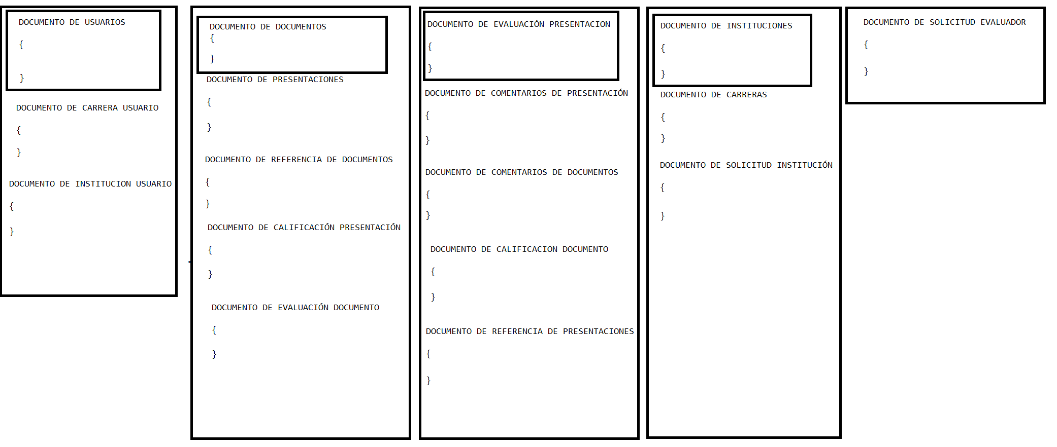

Slide 19
CONCLUSIÓN

Slide 20
GRACIAS

